Slide 1
PENGEMBANGAN SISTEM INFORMASI
Sumber : Abdul Kadir (2003)

Slide 2
PENGEMBANGAN SISTEM
Dilakukan dengan menggunakan metodologi (suatu proses standar yang diikuti oleh organisasi untuk melaksanakan seluruh langkah yang diperlukan untuk menganalisa, merancang, mengimplementasikan, dan memelihara sistem informasi)
Metodologi klasik yang digunakan dikenal dengan istilah SDLC (System Development Life Cycle)

Slide 3
Sumber | Tahapan-tahapan dalam SDLC
Alter (1992) | Inisiasi, pengembangan, implementasi, dan operasi dan perawatan
Fabbri dan Schwab (1992) | Studi kelayakan, rencana awal, analisis sistem, desain sistem, dan implementasi sistem
Hoffer, George, dan Valacich (1998) | Identifikasi dan seleksi proyek, inisiasi dan perencanaan proyek, analisis, perancangan logis, perancangan fisik, implementasi, dan perawatan
McLeod (1998) | Perencanaan, analisis, perancangan, implementasi
Laudon & Laudon (1998) | Definisi proyek, studi sistem, desain, pemrograman, instalasi, dan pascainstalasi

Slide 4
Analisis Sistem
Studi Kelayakan
Analisis Kebutuhan
Kebutuhan Sistem
Perubahan lingkup / kebutuhan
Desain Sistem
Perancangan konseptual
Perancangan fisik
Desain Sistem
Kesalahan atau masalah yang tak memungkinkan implementasi dilaksanakan
Implementasi Sistem
Pemrograman dan Pengujian
Konversi
Sistem Siap Beroperasi Mandiri
Implementasi kurang lengkap / ada permintaan baru
Operasi dan Pemeliharaan
Tahapan-tahapan dalam SDLC

Slide 5
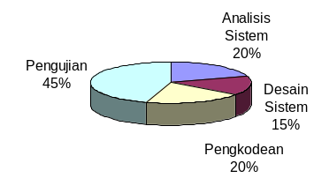
Distribusi Usaha
Pengembangan Sistem

Slide 6
TAHAPAN ANALISIS SISTEM
Dimulai karena adanya permintaan terhadap sistem baru
Proyek baru ditangani dalam bentuk tim, yang melibatkan pemakai, analis sistem, dan para spesialis sistem informasi yang lain, serta barangkali juga auditor internal
Tujuan utama analisis sistem adalah untuk menentukan hal-hal detil tentang yang akan dikerjakan oleh sistem yang diusulkan (dan bukan bagaimana caranya). Analisis sistem mencakup studi kelayakan dan analisis kebutuhan
Analisis sistem mencakup studi kelayakan dan analisis kebutuhan

Slide 7
A. Studi Kelayakan
Menentukan kemungkinan keberhasilan solusi yang diusulkan.
Berguna untuk memastikan bahwa solusi yang diusulkan tersebut benar-benar dapat dicapai dengan sumber daya dan dengan memperhatikan kendala yang terdapat pada perusahaan serta dampak terhadap lingkungan sekeliling

Slide 8
Studi Kelayakan (Lanjutan…)
Analis sistem melaksanakan penyelidikan awal terhadap masalah dan peluang bisnis yang disajikan dalam usulan proyek pengembangan sistem.
Tugas-tugas yang tercakup dalam studi kelayakan meliputi:
  Penentuan masalah dan peluang yang dituju sistem
  Pembentukan sasaran sistem baru secara keseluruhan
  Pengidentifikasian para pemakai sistem
  Pembentukan lingkup sistem

Slide 9
Studi Kelayakan (Lanjutan…)
Sistem analis juga melakukan tugas-tugas seperti berikut:
  Pengusulan perangkat lunak dan perangkat keras untuk sistem baru
  Pembuatan analisis untuk membuat atau membeli aplikasi
  Pembuatan analisis biaya/manfaat
  Pengkajian terhadap risiko proyek
  Pemberian rekomendasi untuk meneruskan atau menghentikan proyek

Slide 10
FAKTOR-FAKTOR ANALISIS
BIAYA-MANFAAT
Pengembangan: waktu analis sistem waktu pemrogram waktu pemakai biaya pembelian perangkat keras biaya pembelian perangkat lunak biasa jasa (misalnya integrator sistem dan konsultan) Operasi: biaya komputer biaya komunikasi biaya staf pengoperasi biaya pertumbuhan pemakai biaya pemeliharaan

Slide 11
ANALISIS BIAYA-MANFAAT
Kerangka dasar yang digunakan untuk studi kelayakan adalah penganggaran modal (capital budgeting).
Penganggaran modal adalah keseluruhan proses dalam menganalisa proyek-proyek dan memutuskan proyek yang akan didanai
Berbagai metode dapat digunakan dalam penentuan penganggaran modal :
  Payback Period,
  Net Present Value (NPV),
  Internal Rate of Return (IRR), dan
  Modified Internal Rate of Return (MIRR)

Slide 12
Contoh Perhitungan Metode Payback Period
Rumus Pay Back Period jika kas pertahun jumlahnya tetap
Payback Period = Nilai Investasi
Proceed (Penerimaan Investasi)
Contoh soal:
Perusahaan “XYZ” mengusulkan proyek investasi dengan dana Rp. 700 juta dan ditargetkan penerimaan dana investasi setiap tahunnya adalah Rp. 80 juta, berapa pay back periodnya? Bagaimana kesimpulannya bila syarat period pengembalian investasi selama 6 tahun

Slide 13
Jawab :
Diketahui : Nilai Investasi = Rp. 700 juta
Proceeds = Rp. 80 juta
Maka,
Pay Back Period = Rp. 700.000.000,-
Rp. 80.000.000,-
= 8, 75 Tahun → 8 tahun+(0,75 x 12 bln) = 9
= 8 tahun 9 bulan
Jadi nilai Proyek sebesar Rp. 700 juta dapat dikembalikan investasinya dalam waktu 8 tahun 9 bulan.
Tapi waktu selama 8 tahun 9 bulan tersebut melampui batas yang telah ditentukan yaitu 6 tahun, jadi proyek tersebut tidak dapat diterima/ditolak, karena waktu pengembaliannya lebih lama dibandingkan dengan waktu yang telah ditentukan.

Slide 14
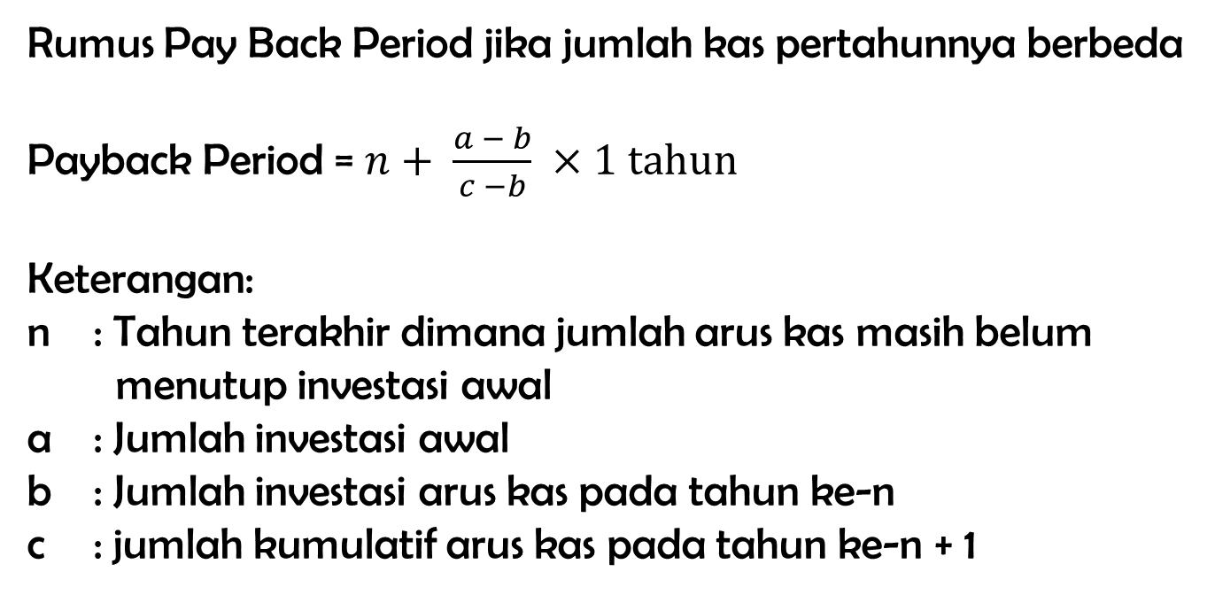

Slide 15
Contoh soal
Suatu usalan proyek investasi dari perusahaan “AB” senilai
Rp. 800 juta dengan umur ekonomis yang telah ditentukan selama 6 tahun, dan syarat pengembaliannya selama 2 tahun dengan tingkat bungan 18% pertahunnya, dengan arus kas pertahunnya sebagai berikut:
Tahun 1 Rp 400 juta
Tahun 2 Rp 300 juta
Tahun 3 Rp 250 juta
Tahun 4 Rp 200 juta
Tahun 5 Rp 150 juta
Tahun 6 Rp 100 juta
Maka tentukan Pay Back Periodnya….

Slide 16
Tahun Ke- | Arus kas | Arus kas kumulatif
1 | 400.000.000 | 400.000.000
2 | 300.000.000 | 700.000.000
3 | 250.000.000 | 950.000.000
4 | 200.000.000 | 1.150.000.000
5 | 150.000.000 | 1.300.000.000
6 | 100.000.000 | 1.400.000.000
Diketahui:
a : Rp 800 juta
b : Rp 700 juta
c : Rp 950 juta ( N+1) = Tahun ke-2 + 1 = tahun ke-3
n : 2 tahun

Slide 17
Pay Back Period =
= 2 + Rp. 800.000.000 – Rp. 700.000.000 X 1 tahun
Rp. 950.000.000 – Rp. 700.000.000
= 2 + Rp 100.000.000 X 1 tahun
Rp 250.000.000
= 2,4 atau 2 tahun 3 bulan
Jadi Pay back Period sebesar Rp 800.000.000 dengan masa pengembalian selama 2 tahun tidak bisa diterima/ditolak, karena waktu pengembalian yaitu 2 tahun 3 bulan melebihi waktu yang diisyaratkan yaitu selama 2 tahun.

Slide 18
Aspek Pertimbangan Studi Kelayakan
ASPEK | PERTIMBANGAN
Teknologi | Apakah sistem dapat dikembangkan dan dioperasikan dengan teknologi yang tersedia?
Ekonomi | Apakah manfaat sistem lebih besar dari pada biaya yang dikeluarkan (termasuk untuk memenuhi kebutuhan personil)?
Non-ekonomi | Apakah sistem yang diusulkan memiliki keuntungan yang tak dapat diukur dengan uang

Slide 19
Aspek Pertimbangan Studi Kelayakan (Lanjutan…)
Organisasi atau Operasional | Apakah sistem yang diusulkan bisa cocok dengan budaya organisasi? Apakah level keahlian yang digunakan dalam sistem baru sesuai dengan pegawai yang akan mengoperasikannya?
Jadwal | Mungkinkah menerapkan sistem tersebut sesuai dengan jadwal yang telah ditetapkan?
Kendala hukum, etika, dan yang lain | Apakah sistem yang diusulkan tidak bertentangan dengan etika atau hukum? Apakah terdapat kendala-kendala yang berbahaya yang dilanggar?

Slide 20
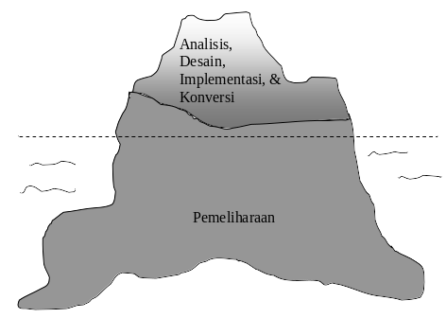
Problem Biaya (Kasus Gunung Es)

Slide 21
B. Analisis Kebutuhan
Analisis kebutuhan dilakukan untuk menghasilkan spesifikasi kebutuhan (disebut juga spesifikasi fungsional)
Spesifikasi kebutuhan adalah spesifikasi yang rinci tentang hal-hal yang akan dilakukan sistem ketika diimplementasikan.
Spesifikasi ini sekaligus dipakai untuk membuat kesepahaman antara pengembang sistem, pemakai yang kelak menggunakan sistem, manajemen, dan mitra kerja yang lain (misalnya auditor internal)

Slide 22
ANALISIS KEBUTUHAN (Lanjutan…)
Analisis kebutuhan ini diperlukan untuk menentukan:
  Keluaran yang akan dihasilkan sistem,
  Masukan yang diperlukan sistem,
  Lingkup proses yang digunakan untuk mengolah masukan menjadi keluaran,
  Volume data yang akan ditangani sistem,
  Jumlah pemakai dan kategori pemakai, serta
  Kontrol terhadap sistem

Slide 23
ANALISIS KEBUTUHAN (Lanjutan…)
Langkah yang dilakukan analis sistem:
  Wawancara
  Riset terhadap sistem sekarang
  Observasi lapangan
  Kuis
  Pengamatan terhadap sistem serupa
  Prototipe

Slide 24
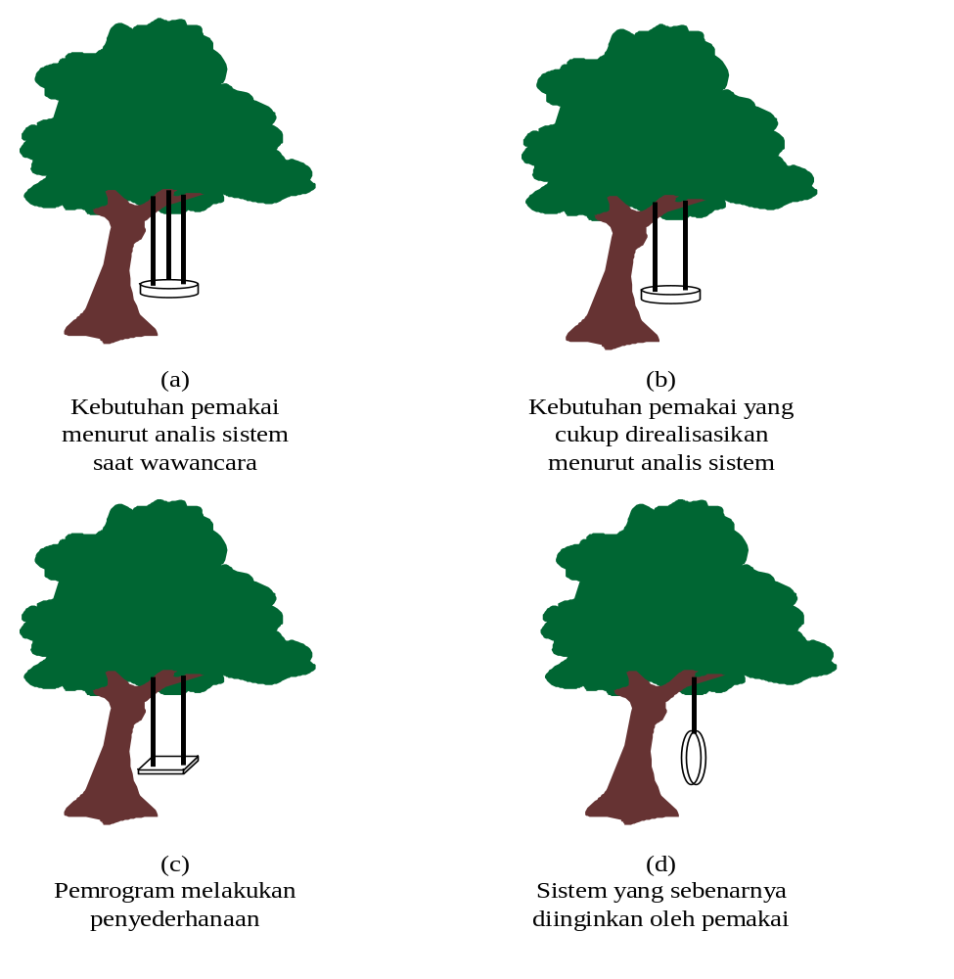
Problem Kesalahpahaman

Slide 25
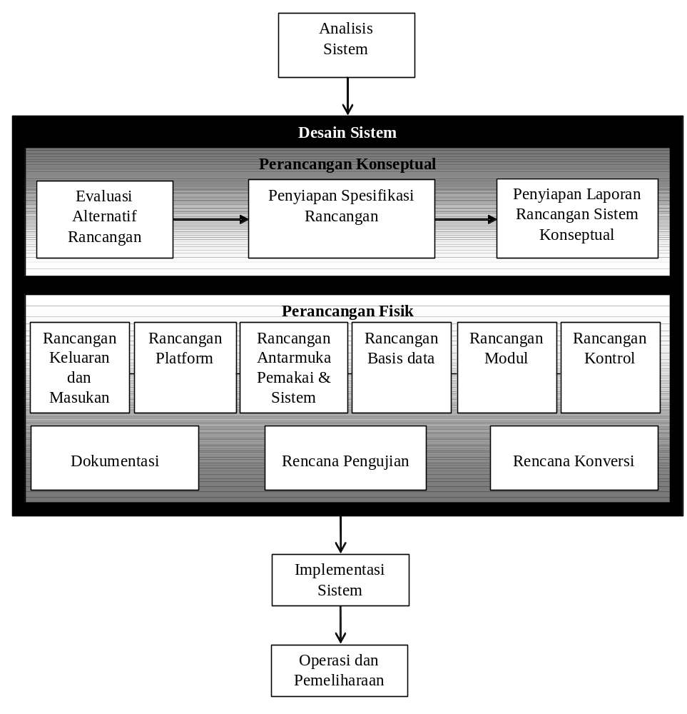
DESAIN
SISTEM

Slide 26
A. Perancangan Konseptual
Disebut juga perancangan logis
Pada perancangan ini, kebutuhan pemakai dan pemecahan masalah yang teridentifikasi selama tahapan analisis sistem mulai dibuat untuk diimplementasikan
Ada tiga langkah penting yang dilakukan dalam perancangan konseptual, yaitu:
Evaluasi alternatif rancangan,
Penyiapan spesifikasi rancangan,
Penyiapan laporan rancangan sistem secara konseptual

Slide 27
PERANCANGAN KONSEPTUAL (Lanjutan…)
Evaluasi alternatif rancangan digunakan menentukan alternatif-alternatif rancangan yang bisa digunakan dalam sistem
Contoh:
  Perusahaan mau menggunakan pesanan pembelian atau menggunakan EDI
  Arsitektur teknologi informasi yang digunakan terpusat atau terdistribusi
  Entri data akan dilakukan melalui keyboard, barcode scanner, atau kedua-duanya

Slide 28
PERANCANGAN KONSEPTUAL (Lanjutan…)
Evaluasi yang dilakukan mengandung hal-hal berikut (Romney, Steinbart, dan Cushing, 1997):
  Bagaimana alternatif-alternatif tersebut memenuhi sasaran sistem dan organisasi dengan baik?
  Bagaimana alternatif-alternatif tersebut memenuhi kebutuhan pemakai dengan baik?
  Apakah alternatif-alternatif tersebut layak secara ekonomi?
  Apa saja keuntungan dan kerugian masing-masing?

Slide 29
Contoh Pertimbangan Alternatif Rancangan
Pertimbangan Rancangan | Alternatif Rancangan
Konfigurasi saluran Komunikasi | Point to point, multidrop, line sharing
Saluran komunikasi | Jalur telpon, kabel koaksial, serat optik, mikrogelombang, atau satelit
Jaringan komunikasi | Sentralisasi, desentralisasi
Media penyimpan data | tape, floppy disk, hard disk, atau cetakan
Operasi | Ditangani sendiri atau outsourcing
Frekuensi keluaran | Seketika, harian, mingguan, dsb.
Komputer | Mainframe, minikomputer, atau mikrokomputer
Pemrosesan transaksi | Batch atau online

Slide 30
SPESIFIKASI RANCANGAN KONSEPTUAL
Spesifikasi rancangan ini mencakup elemen-elemen berikut:
  Keluaran
  Rancangan laporan mencakup frekuensi laporan (harian, mingguan, dan sebagainya), isi laporan, bentuk laporan, dan laporan cukup ditampilkan pada layar atau perlu dicetak
  Penyimpan data
  Dalam hal ini, semua data yang diperlukan untuk membentuk laporan ditentukan lebih detil, termasuk ukuran data (misalnya, nama barang maksimal terdiri atas 25 karakter) dan letaknya dalam berkas

Slide 31
SPESIFIKASI RANCANGAN
KONSEPTUAL (Lanjutan…)
  Masukan
  Rancangan masukan meliputi data yang perlu dimasukkan ke dalam sistem
  Prosedur pemrosesan dan operasi
  Rancangan ini menjelaskan bagaimana data masukan diproses dan disimpan dalam rangka untuk menghasilkan laporan

Slide 32
B. Perancangan Fisik
Rancangan keluaran, berupa bentuk laporan dan rancangan dokumen
Rancangan masukan, berupa rancangan layar untuk pemasukan data
Rancangan antarmuka pemakai dan sistem, berupa rancangan interaksi antara pemakai dan sistem (menu, ikon, dan sebagainya)
Rancangan platform, berupa rancangan yang menentukan perangkat keras dan perangkat lunak yang digunakan
Rancangan basis data, berupa rancangan-rancangan berkas dalam basis data, termasuk penentuan kapasitas masing-masing

Slide 33
Perancangan Fisik (Lanjutan..)
Rancangan modul, berupa rancangan modul atau program yang dilengkapi dengan algoritma (cara modul atau program bekerja)
Rancangan kontrol, berupa rancangan kontrol-kontrol yang digunakan dalam sistem (mencakup hal-hal seperti validasi, otorisasi, dan pengauditan)
Dokumentasi, berupa hasil pendokumentasian hingga tahap perancangan fisik.
Rencana pengujian, berisi rencana yang dipakai untuk menguji sistem
Rencana konversi, berupa rencana untuk menerapkan sistem baru terhadap sistem lama

Slide 34
IMPLEMENTASI SISTEM
Mencakup aktivitas-aktivitas:
Pemrograman dan pengujian
Instalasi perangkat keras dan perangkat lunak
Pelatihan kepada pemakai
Pembuatan dokumentasi
Konversi

Slide 35
A. Pemrograman Dan Pengujian
Pemrograman adalah aktivitas pembuatan program atau sederetan instruksi yang digunakan untuk mengatur komputer agar bekerja sesuai dengan maksud masing-masing instruksi
Setiap program menjalani pengujian secara individual untuk memastikan bahwa program bebas dari kesalahan. Pengujian seperti ini disebut dengan pengujian unit
Jika terjadi kesalahan, pemakai akan berusaha mencari penyebabnya dan proses untuk melakukan pencarian kesalahan ini dikenal dengan sebutan debugging. Adapun kesalahan-kesalahan dalam program disebut bug atau kutu

Slide 36
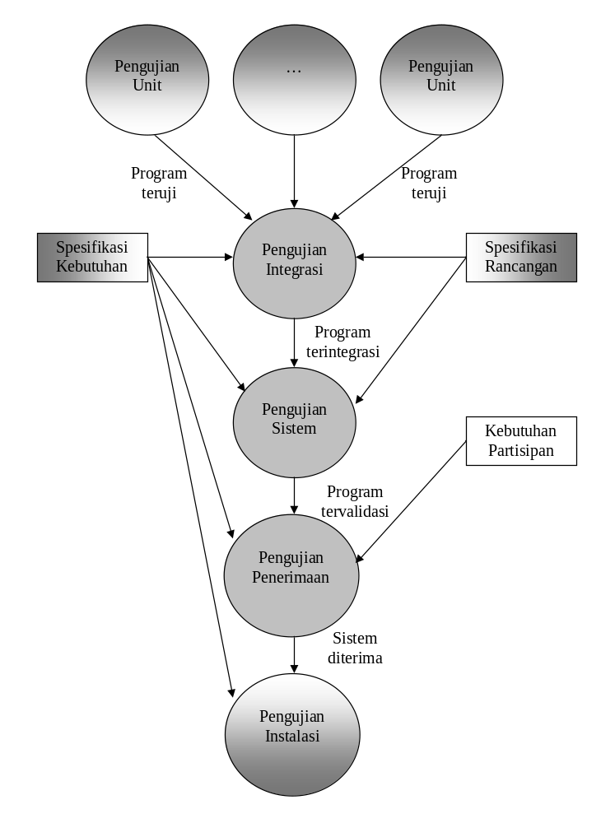
Skema
Pengujian

Slide 37
PENGUJIAN
Pengujian unit
Pengujian unit individu dari source code, kumpulan dari satu atau lebih modul program komputer bersama dengan kontrol data terkait, prosedur penggunaan, dan prosedur operasional, diuji untuk menentukan apakah layak dipakai
Pengujian integrasi
Pengujian ini dilakukan setelah semua modul/program melewati pengujian unit untuk melihat efek ketika program saling dikaitkan

Slide 38
PENGUJIAN (Lanjutan…)
Pengujian sistem
Setelah melalui pengujian integrasi, fungsi-fungsi dalam sistem dan juga kinerjanya diuji. Sistem divalidasikan terhadap spesifikasi kebutuhan dengan kondisi dan lingkungan yang menyerupai dengan keadaan dan lingkungan operasional. Pada pengujian ini, kontrol dan prosedur pemulihan sistem (system recovery) juga diuji
Pengujian penerimaan
Dilakukan sebelum sistem dioperasikan dengan melibatkan pemakai, pengembang sistem, personil yang akan memelihara sistem, manajemen, dan auditor internal. Tujuannya adalah untuk meyakinkan bahwa segala kebutuhan telah terpenuhi. Dalam hal ini pemakai akan memberikan persetujuan untuk menerapkan sistem ini sebagai sistem produksi (sistem yang akan dioperasikan oleh pemakai)

Slide 39
PENGUJIAN (Lanjutan)
Pengujian instalasi
Jika pengujian penerimaan dilakukan sebelum sistem dipasang ke lingkungan operasional, sistem perlu diuji kembali setelah dipasang. Pengujian seperti inilah yang disebut pengujian instalasi

Slide 40
B. Konversi
Konversi merupakan tahapan yang digunakan untuk mengoperasikan sistem baru dalam rangka menggantikan sistem yang lama
Terdapat beberapa pendekatan yang dilakukan untuk melakukan konversi, yaitu konversi paralel, konversi langsung, konversi modular atau bertahap, dan konversi pilot

Slide 41
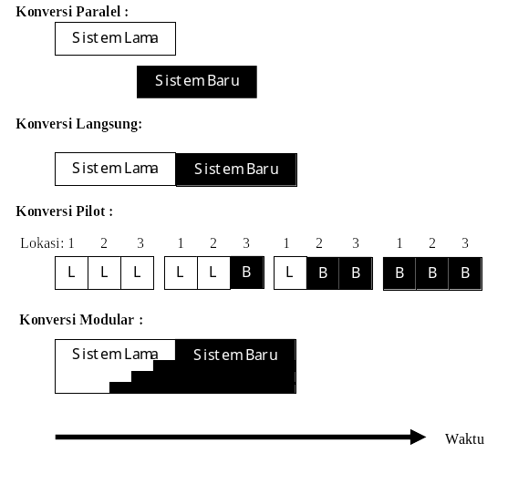
Konversi

Slide 42
Konversi (Lanjutan…)
Konversi paralel (parallel conversion)
Sistem baru dan sistem lama sama-sama dijalankan. Setelah melalui masa tertentu, jika sistem baru telah bisa diterima untuk menggantikan sistem lama, maka sistem lama segera dihentikan
Konversi langsung (direct conversion atau direct cutover)
Konversi ini dilakukan dengan cara menghentikan sistem lama dan menggantikannya dengan sistem baru

Slide 43
KONVERSI (Lanjutan…)
Konversi pilot (pilot conversion)
Pendekatan ini dilakukan dengan cara menerapkan sistem baru hanya pada lokasi tertentu yang diperlakukan sebagai pelopor. Jika konversi ini dianggap berhasil, maka akan diperluas ke tempat-tempat yang lain
Konversi modular atau bertahap (phased conversion)
Konversi dilakukan dengan menggantikan suatu bagian. Jika terjadi sesuatu, bagian yang baru tersebut akan diganti kembali dengan yang lama. Jika tak terjadi masalah, modul-modul baru akan dipasangkan lagi untuk mengganti modul-modul lama yang lain. Dengan pendekatan seperti ini, akhirnya semua sistem lama akan tergantikan oleh sistem baru. Cara seperti ini lebih aman daripada konversi langsung.

Slide 44
DOKUMENTASI
Akan menjadi acuan pada tahapan operasi dan pemeliharaan. Pada tahapan implementasi, dokumentasi yang dibuat dapat dibagi menjadi tiga jenis
  Dokumentasi pengembangan
  Menjabarkan sistem secara lengkap, mencakup deskripsi sistem, bentuk keluaran, bentuk masukan, bentuk basis data, bagan alir program, hasil pengujian, dan bahkan lembar penerimaan pemakai
  Dokumentasi operasi
  Mencakup antara lain jadwal pengoperasian, cara pengoperasian peralatan, faktor-faktor keamanan, dan masa berlakunya suatu berkas
  Dokumentasi pemakai
  Berisi petunjuk untuk menggunakan masing-masing program dan juga mencakup materi pelatihan

Slide 45

OPERASI DAN PEMELIHARAAN
Perawatan perfektif ditujukan untuk memperbaharui sistem sebagai tanggapan atas perubahan kebutuhan pemakai dan kebutuhan organisasi, meningkatkan efisiensi sistem, dan memperbaiki dokumentasi
Perawatan adaptif, berupa perubahan aplikasi untuk menyesuaikan diri terhadap lingkungan perangkat keras dan perangkat lunak baru. Sebagai contoh, perawatan ini dapat berupa perubahan aplikasi dari mainframe ke lingkungan client/server atau mengonversi dari sistem berbasis berkas ke lingkungan basis data
Perawatan korektif berupa pembetulan atas kesalahan-kesalahan yang ditemukan pada saat sistem berjalan

